Slide 1
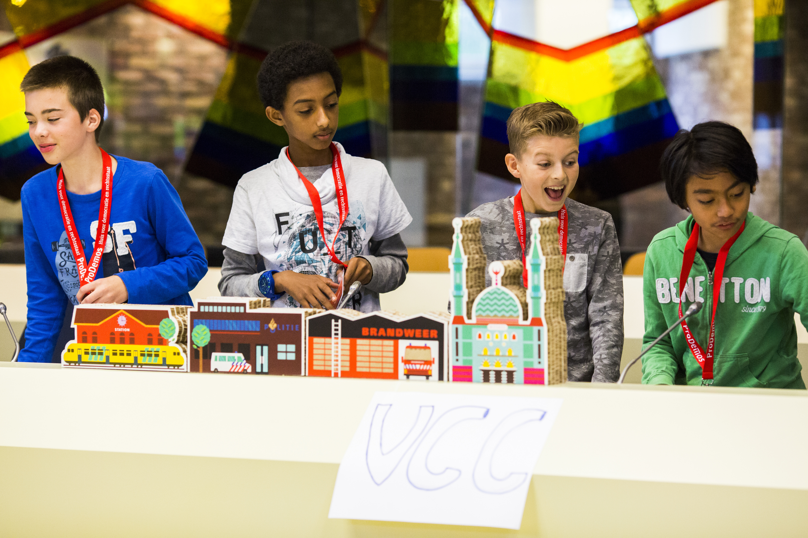


Openingsdia
Beeld op de positie van dit grijze kader.
Voeg een afbeelding toe
Muis-klik rechts op de afbeelding en selecteer ‘Bijsnijden’
Pas de breedte van de afbeelding aan en zonodig de uitsnede
Selecteer de afbeelding en ga naar menu ‘Schikken / Naar achtergrond’ om deze achter het blauwe kader te plaatsen
Verwijder dit grijze kader
Democracity, samen (aan) een stad bouwen
KEP-studiedag ‘De lerende stad’
Notes:
Voeg voor de openingsdia een afbeelding toe uit het ProDemos beeldarchief.
Ga in het menu naar Schikken / Naar achtergrond
Vergroot zonodig de afbeelding, zorg dat het kader gevuld is en maak een aardige uitsnede.

Slide 2
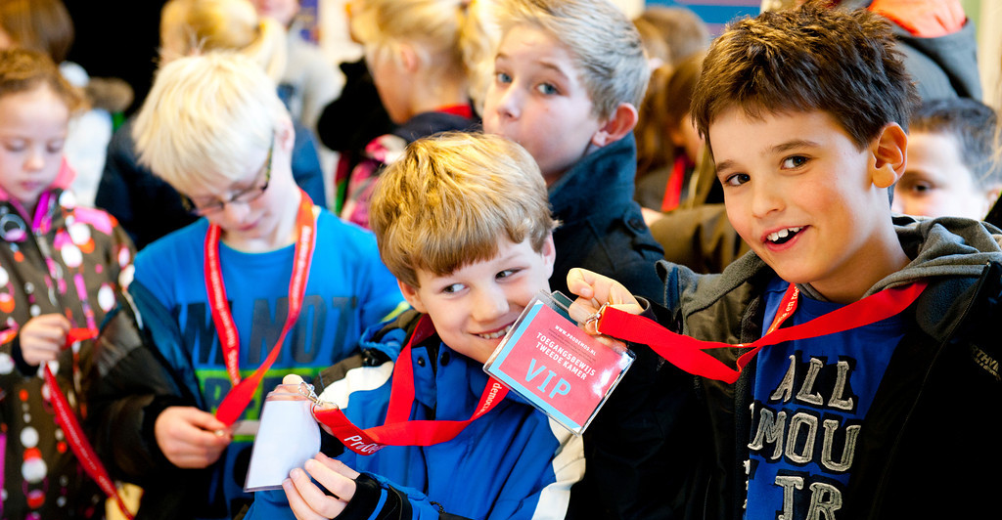
Wat is ProDemos?

Slide 3
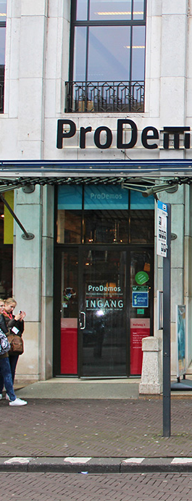
Onze missie
ProDemos is het ‘Huis voor democratie en rechtsstaat’. ProDemos legt uit wat de spelregels zijn van de democratie en de rechtsstaat en laat zien wat je zelf kunt doen om invloed uit te oefenen – in de gemeente, het waterschap, de provincie, het land en Europa.

Slide 4
Educatieve programma’s voor scholen
Programma’s in Den Haag (VO/MBO)
Programma’s op scholen (VO/MBO)
Programma’s in raadszalen en provinciehuizen (PO/VO/MBO)
Speciale programma’s voor PrO en VSO
Janneke Francissen

Slide 5
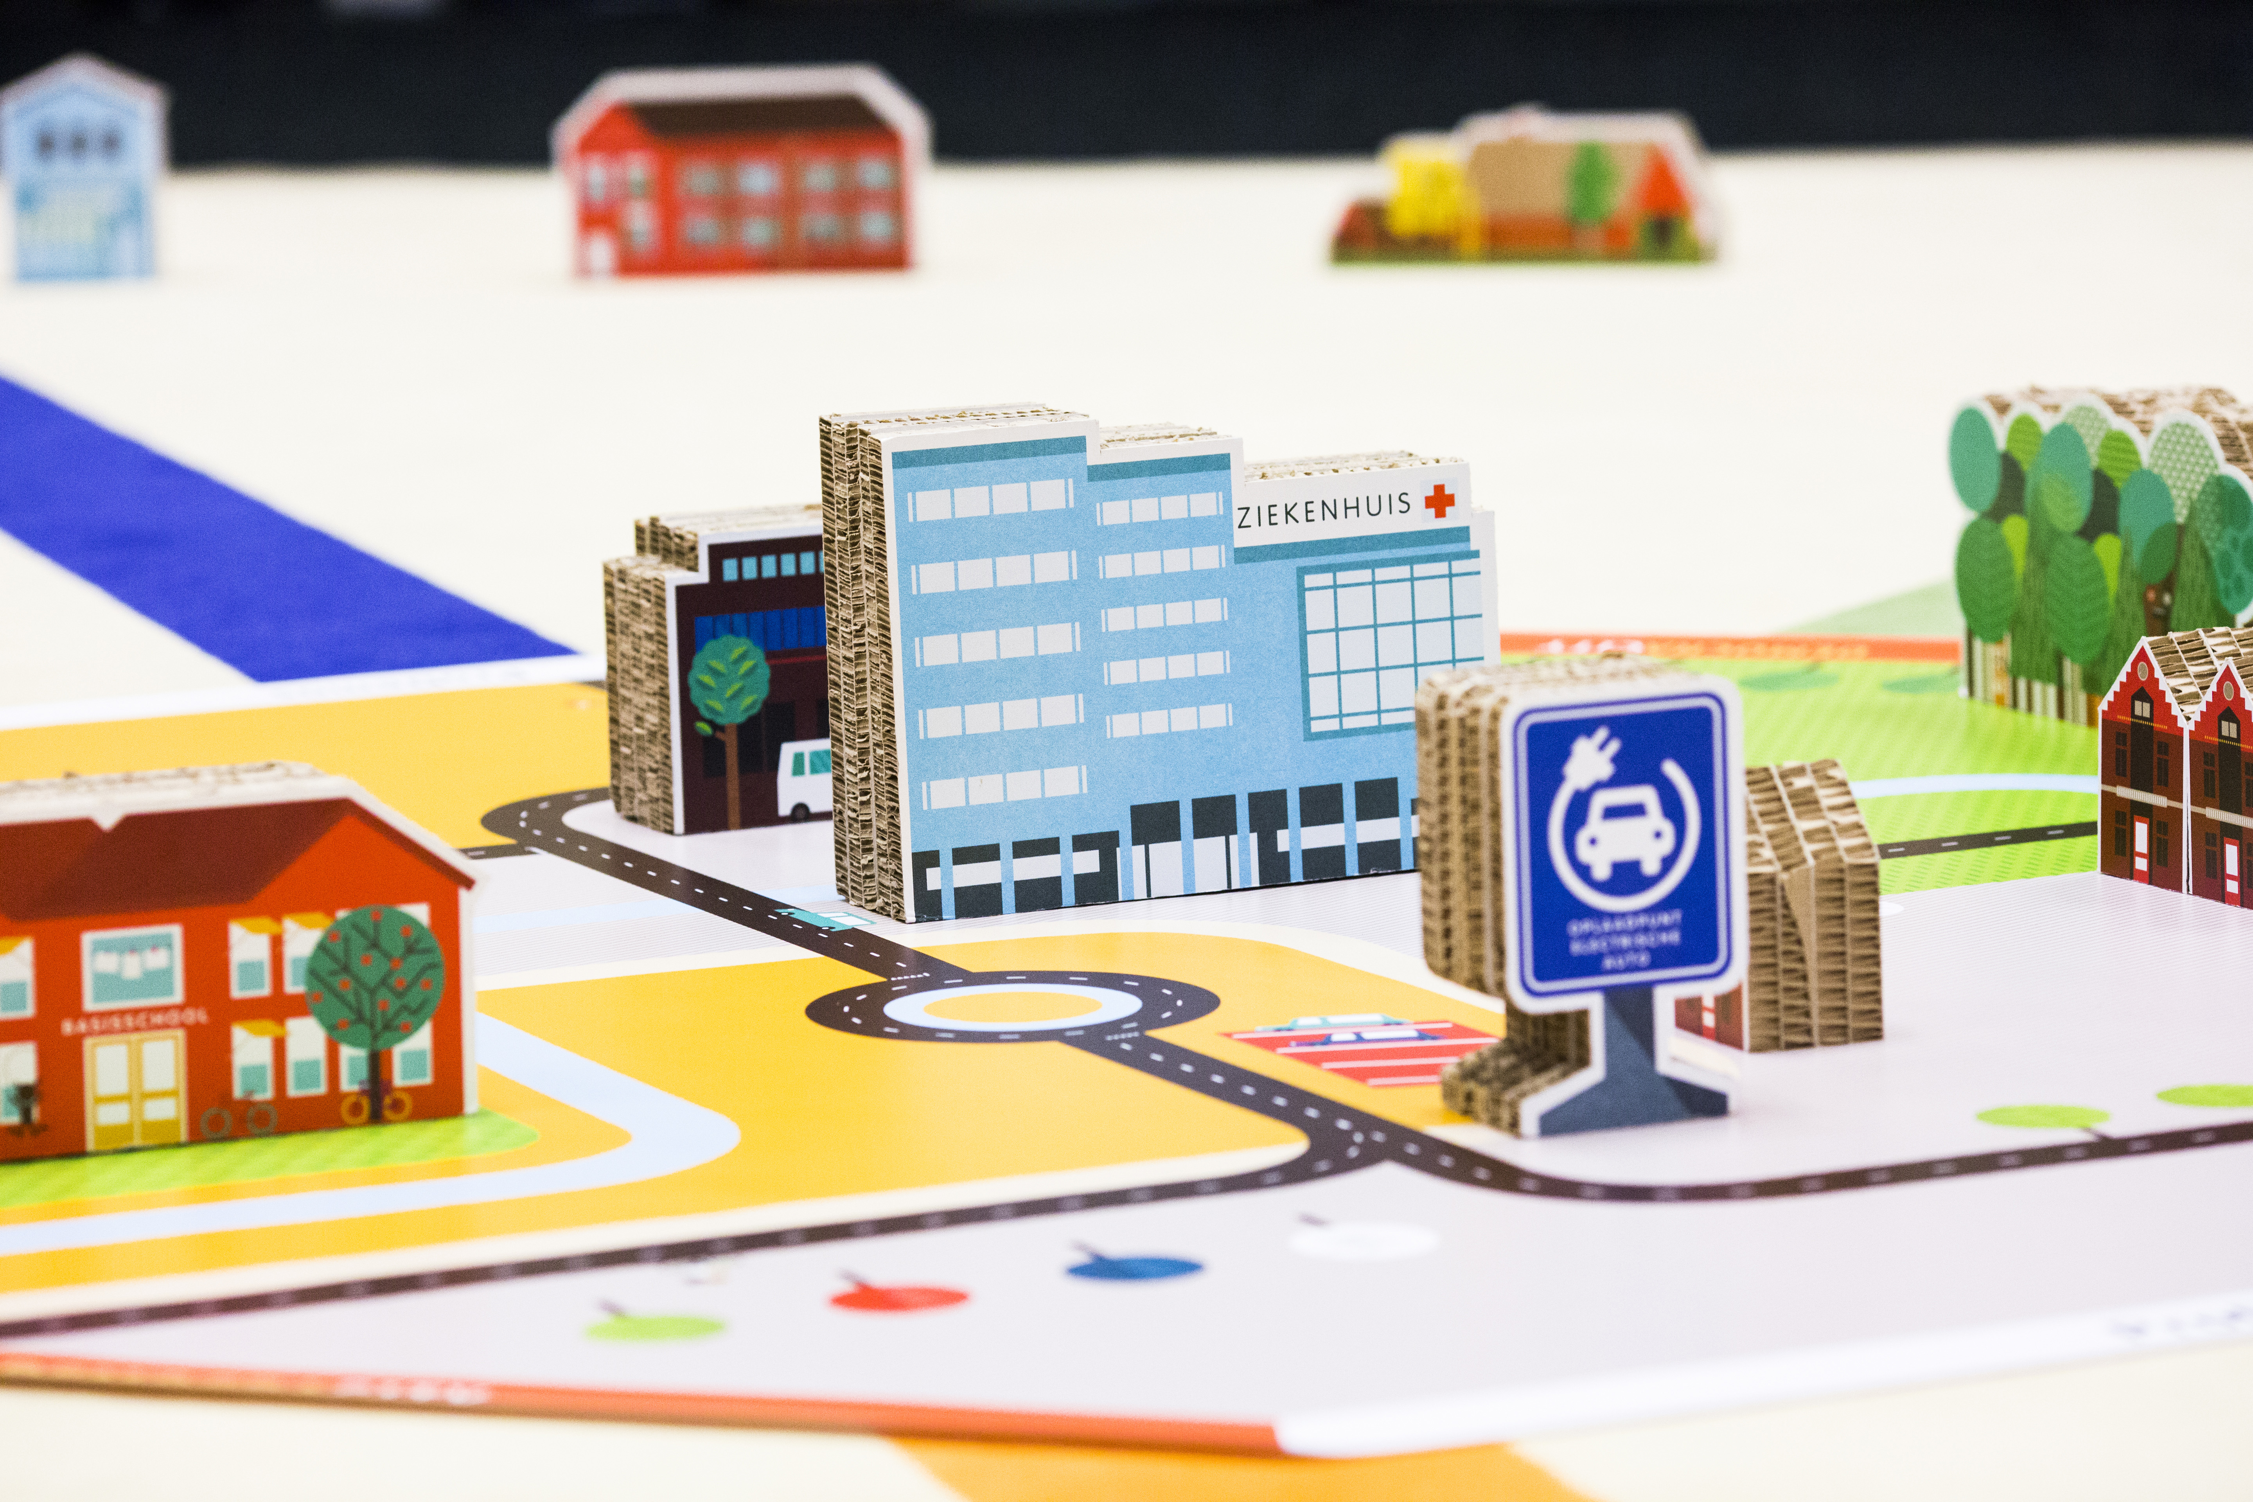
Democracity

Slide 6
Over het project Democracity
Bedoeld voor groep 7 en 8
(in aangepaste variant voor PrO en nieuwe Nederlanders)
Reizend project
Wordt uitgevoerd in raadszalen door heel Nederland
Door begeleiders van ons, maar soms ook door gemeentes zelf

Slide 7
Waarom werkt het zo goed?
Veel zelf doen
Activerende werkvormen
Alle leerlingen worden bij het spel betrokken
Leren ‘daar waar het gebeurt’

Slide 8
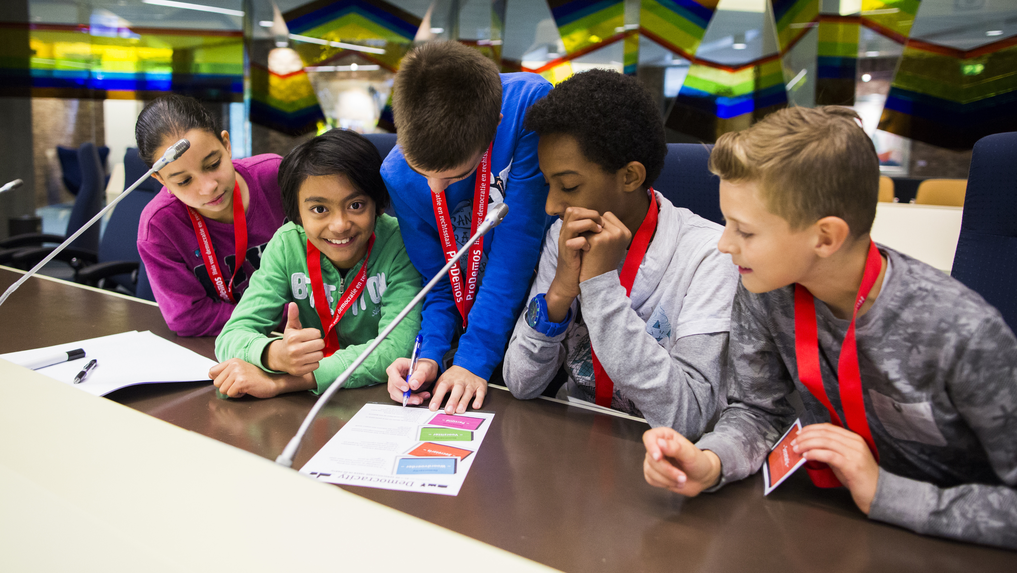

Slide 10
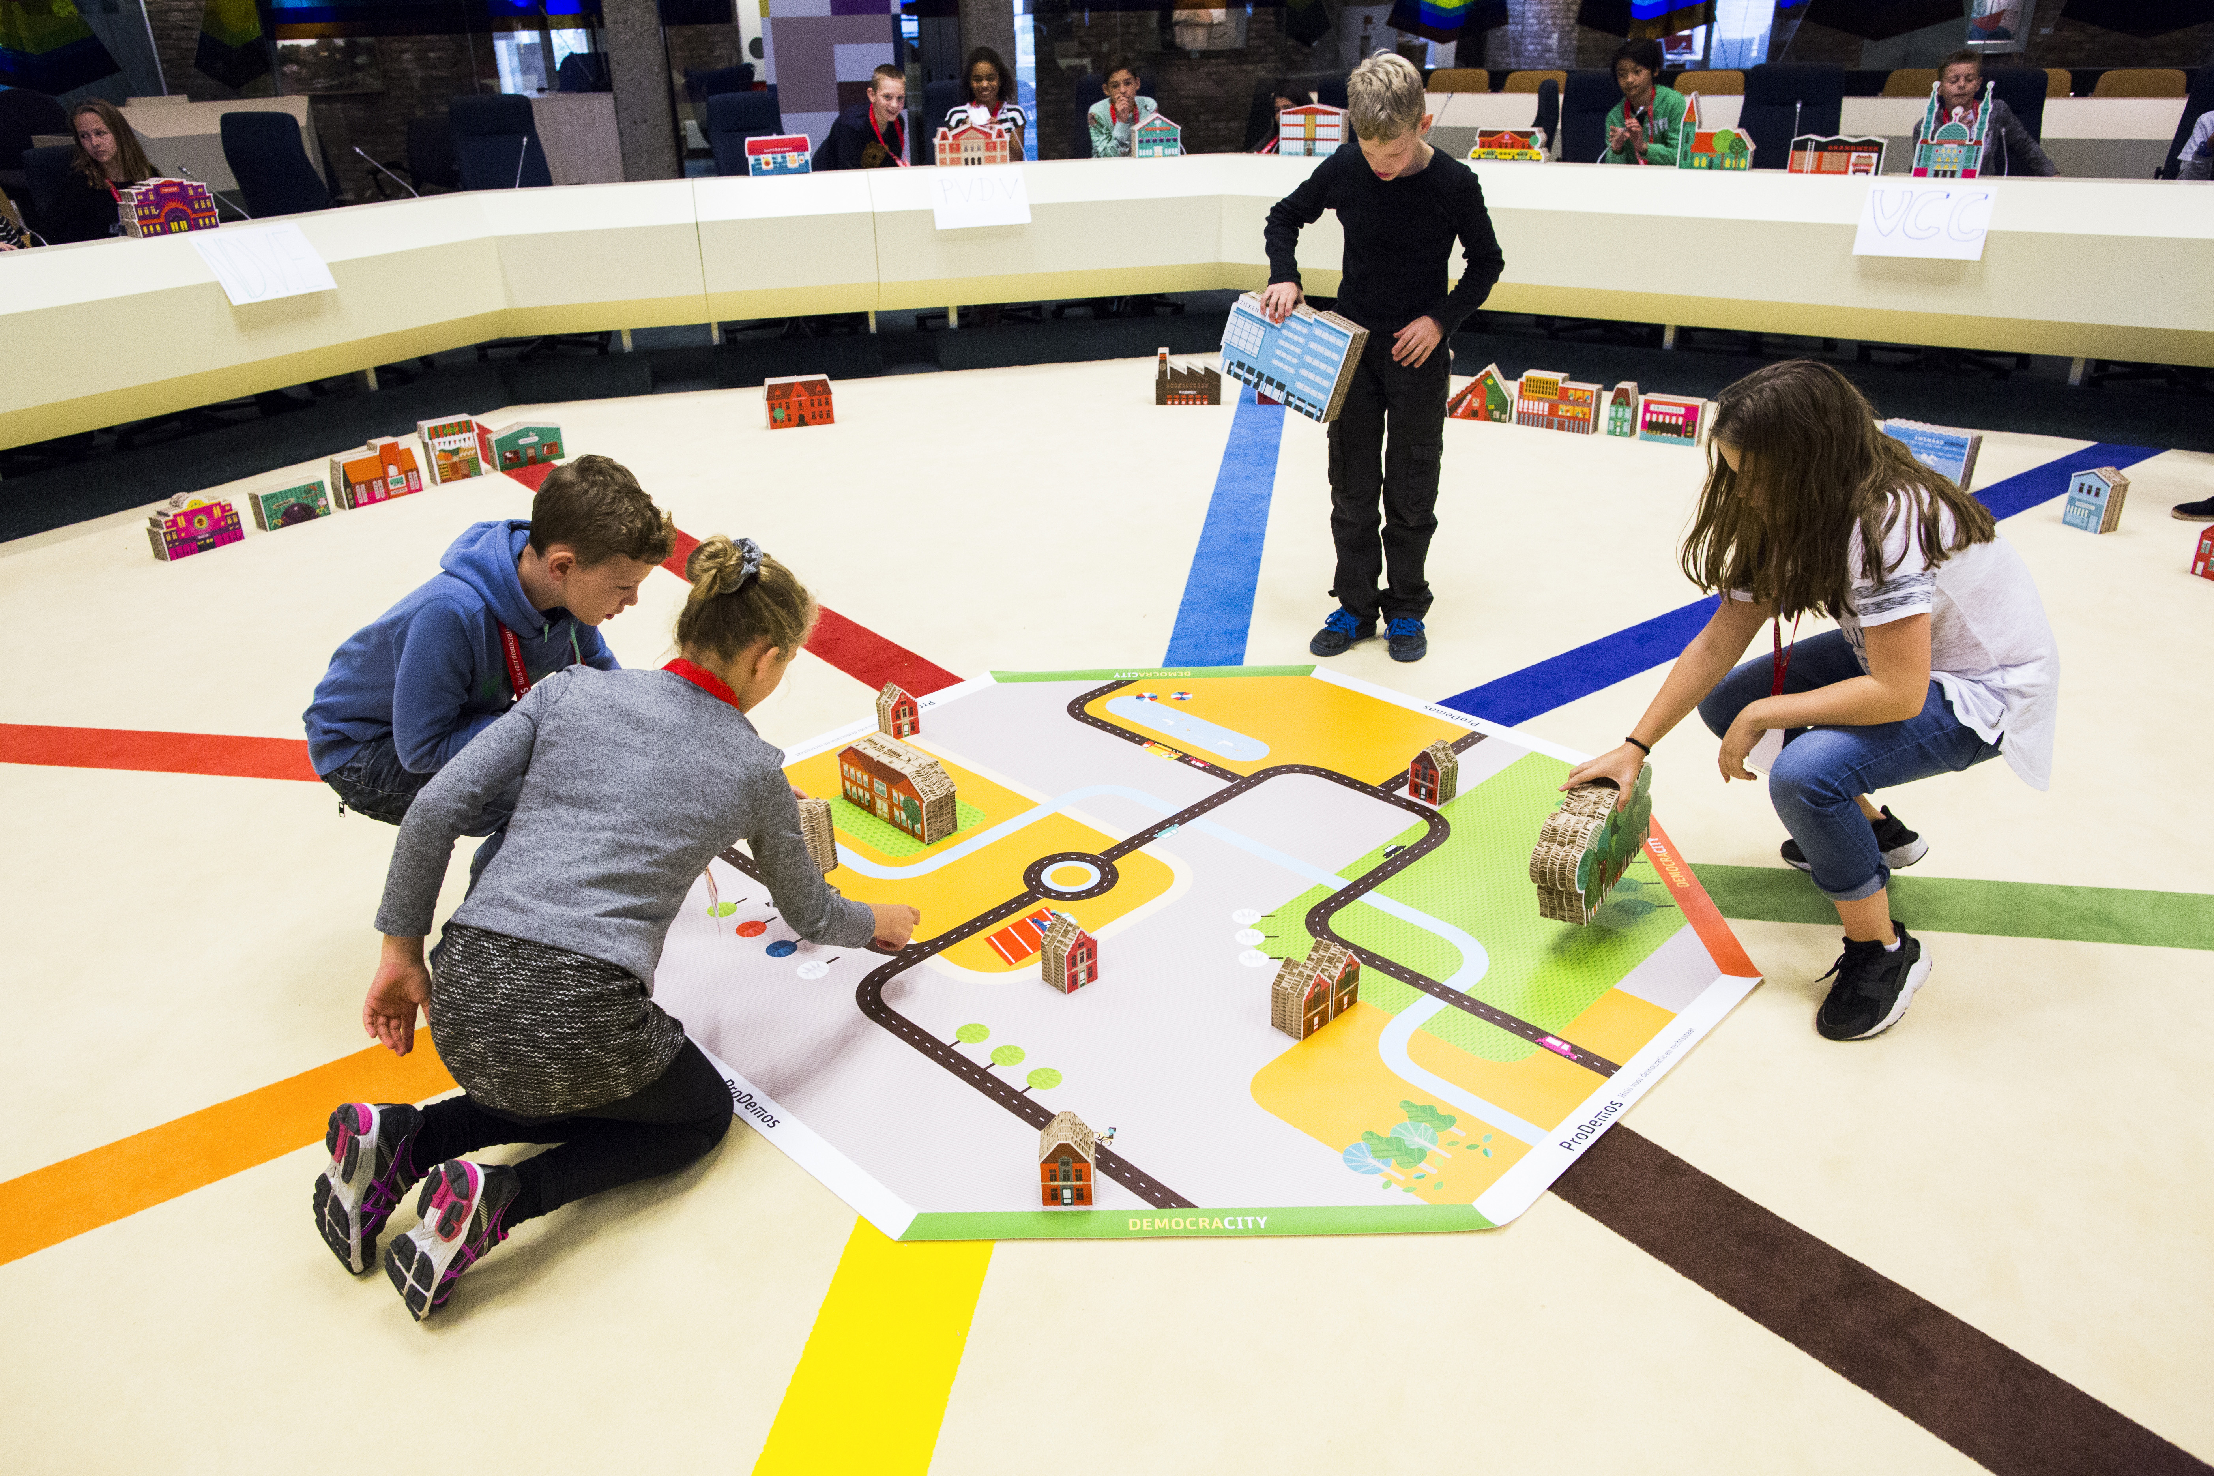

Slide 11
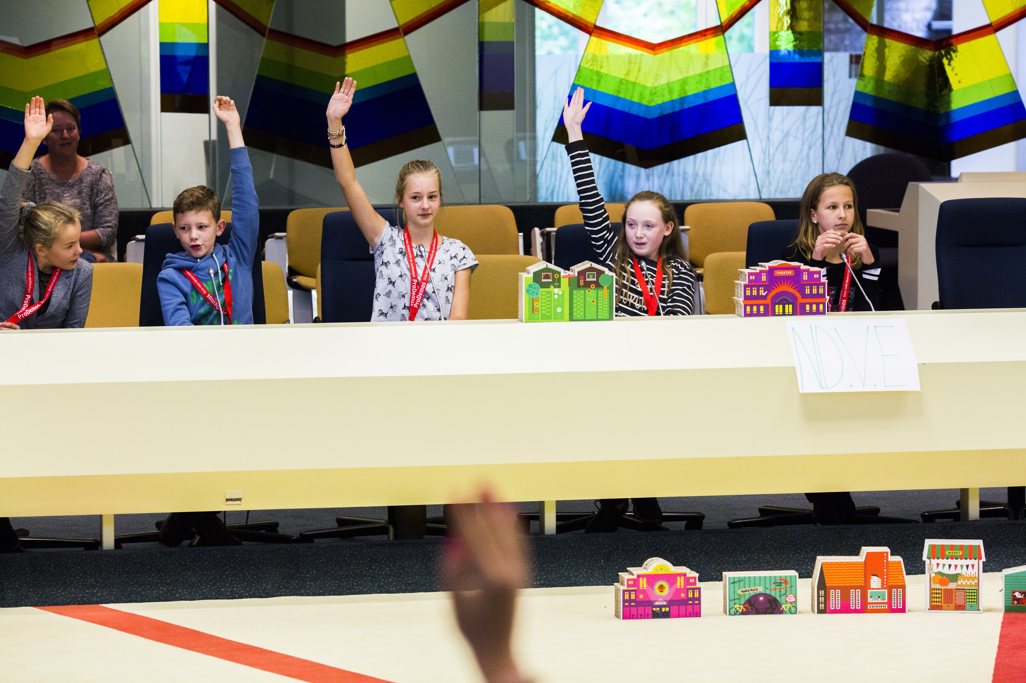

Slide 12
Zelf aan de slag!

Slide 13
Vragen?

Slide 14
Vragen?
j.francissen@prodemos.nl

